Slide 1
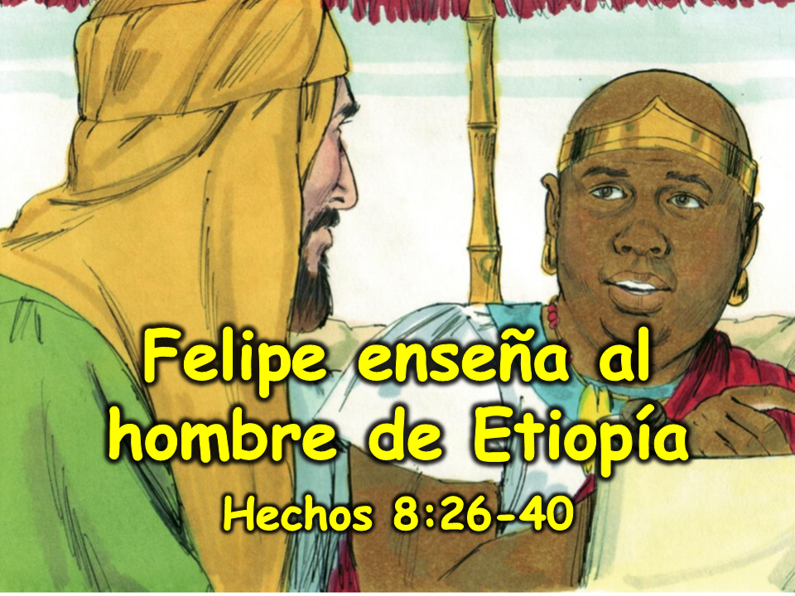
misionleccionesbiblicas.org Felipe enseña al hombre de Etiopía
‹#›
Notes:
1. Portada: Felipe enseña al hombre de Etiopía (Hechos 8:26-40)

Slide 2
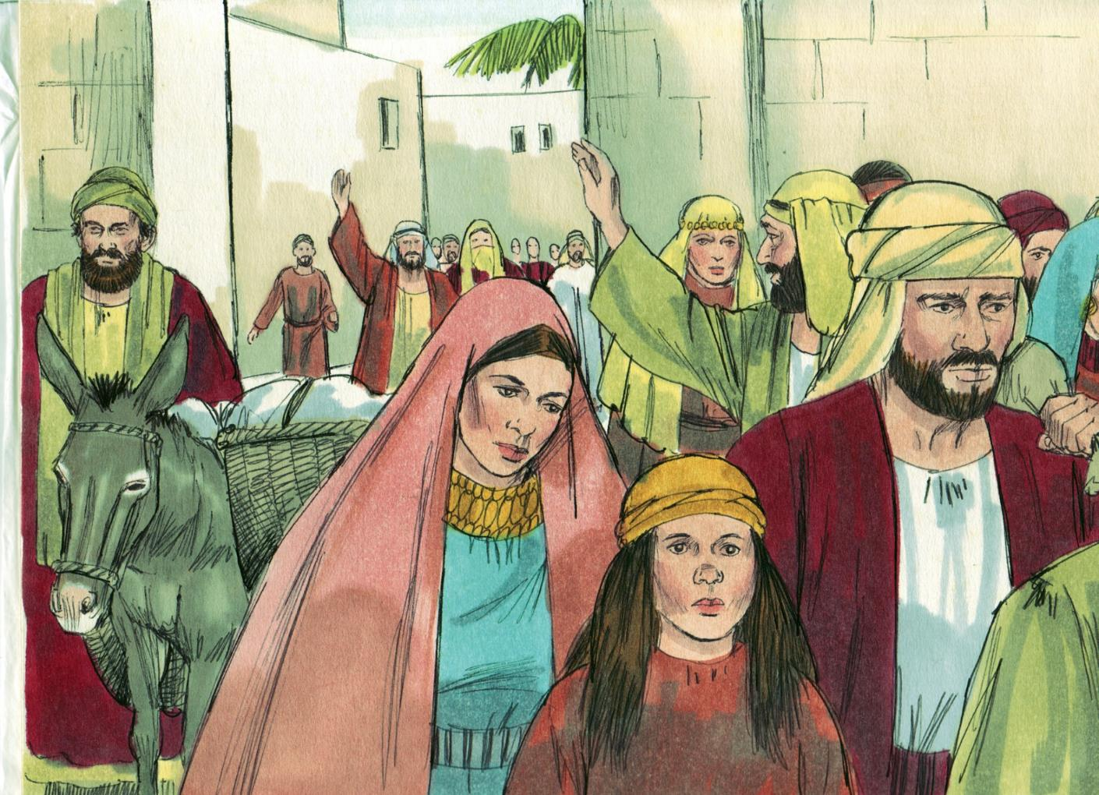
2. To persecute someone is to cause harm to them on purpose so that they suffer. A man named Saul was one of the Jewish leaders who persecuted Christians. He even went from house to house and dragged off men and women and put them in prison. Soon many Christians began to leave Jerusalem and move to other places.
misionleccionesbiblicas.org Felipe enseña al hombre de Etiopía
‹#›
Notes:
2. Perseguir a alguien significa hacerle daño a propósito para que sufra. Un hombre llamado Saulo era uno de los líderes judíos que perseguía a los seguidores de Jesús. Incluso iba de casa en casa, sacaba a hombres y mujeres a la fuerza y los metía en la cárcel. Pronto, muchos seguidores de Jesús comenzaron a salir de Jerusalén y mudarse a otros lugares.

Slide 3
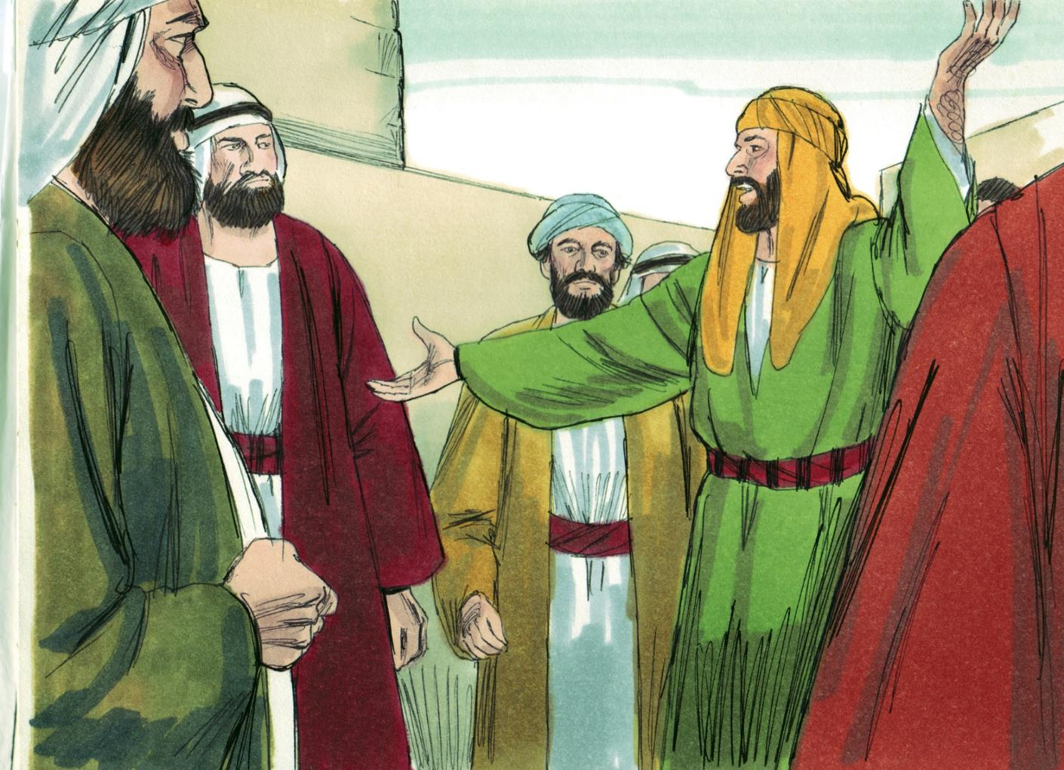
3. It was sad that they had to leave Jerusalem but the good thing was that wherever the Christians went they preached about Jesus. Because of that many more people heard the good news. One of the Christians preaching about Jesus was named Philip. He was a man who was wise and lived according to the Holy Spirit. Philip travelled to Samaria and told the people there about Jesus.
misionleccionesbiblicas.org Felipe enseña al hombre de Etiopía
‹#›
Notes:
3. Era triste que tuvieran que dejar Jerusalén, pero lo bueno fue que dondequiera que iban los seguidores de Jesús, hablaban sobre el Rey Jesús. Gracias a eso, muchas más personas escucharon las buenas noticias. Uno de esos seguidores de Jesús se llamaba Felipe. Era un hombre sabio que vivía según el Espíritu Santo. Felipe viajó a Samaria y les habló a las personas allí sobre Jesús.

Slide 4
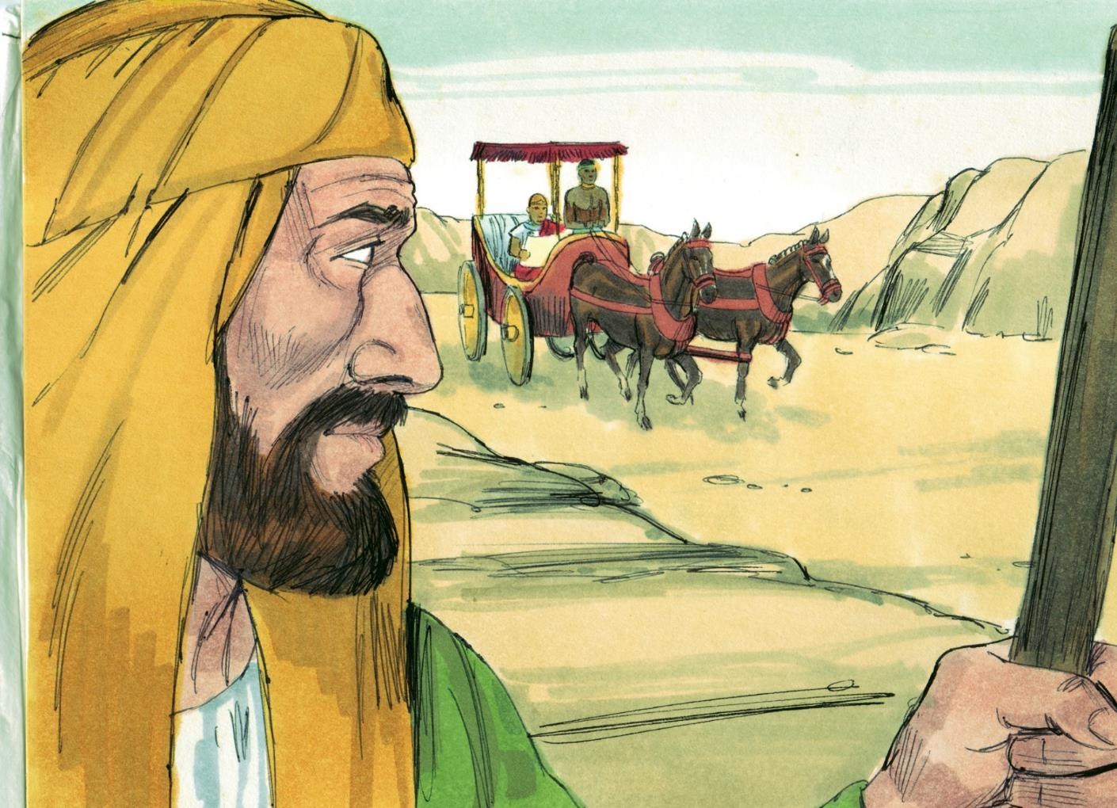
4. After this an angel of God came to Philip and gave him special instructions to go to the road that goes down from Jerusalem to Gaza. Philip knew that angels were servants of God that sometimes delivered messages from him. So he did just as the angel directed. When he arrived at the road Philip looked up and saw an important looking man in a chariot.
misionleccionesbiblicas.org Felipe enseña al hombre de Etiopía
‹#›
Notes:
4. Después de esto, un ángel de Dios le dio instrucciones especiales a Felipe para que fuera por el camino que va de Jerusalén a Gaza. Felipe sabía que los ángeles son siervos de Dios que a veces llevan mensajes de parte de Él. Así que hizo exactamente lo que el ángel le dijo. Cuando llegó al camino, Felipe vio a un hombre muy importante viajando en un carruaje.

Slide 5
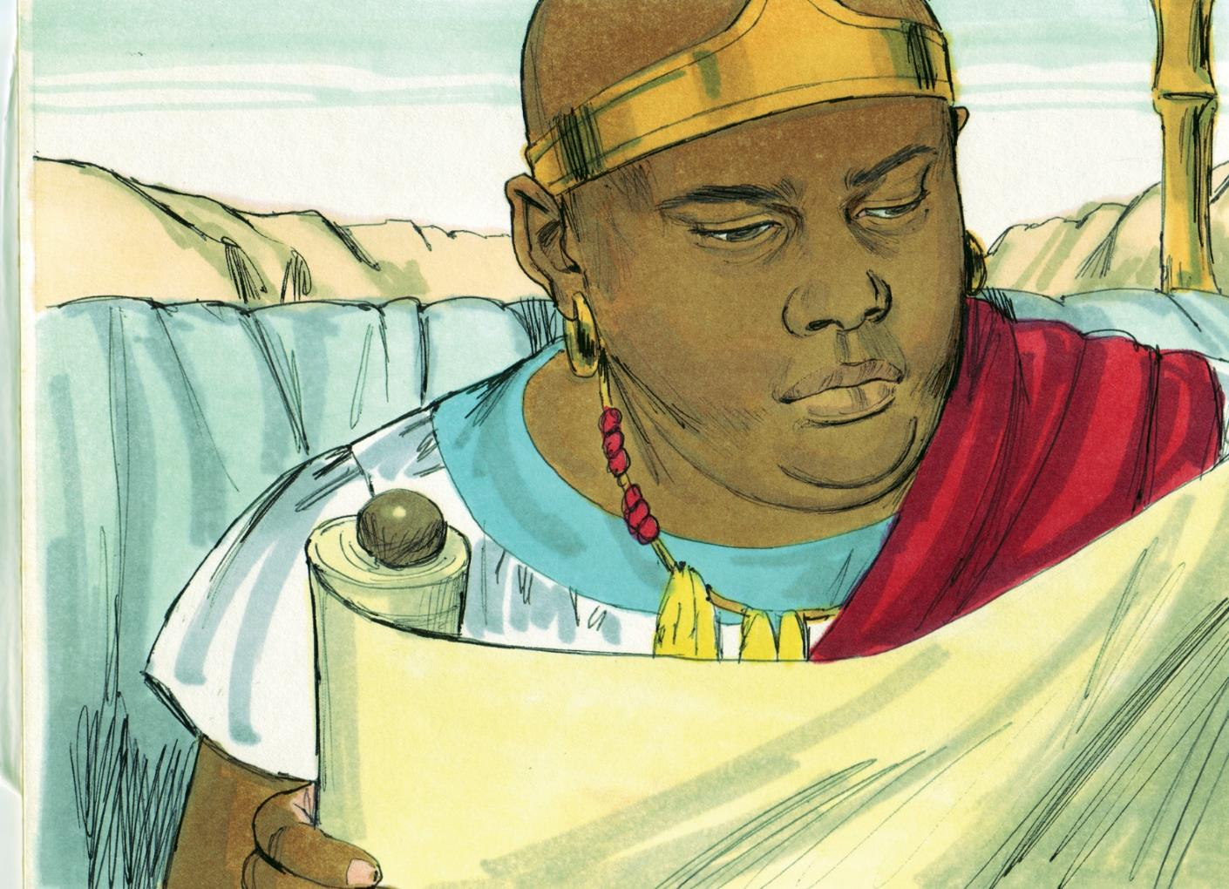
5. The man was from the Ethiopia. At that time this country was very rich and powerful. The man was an important official in charge of all of the Queen’s treasures. He was on his way back home after going to Jerusalem to worship. The man was reading from a scroll that contained the writings of the prophet Isaiah. He was reading about a lamb that was sacrificed but he did not know what that meant.
misionleccionesbiblicas.org Felipe enseña al hombre de Etiopía
‹#›
Notes:
5. El hombre venía de Etiopía. En ese tiempo, ese país era muy rico y poderoso. El hombre era un funcionario importante que estaba a cargo de los tesoros de la reina. Iba de regreso a su casa después de haber estado en Jerusalén para adorar. Estaba leyendo un rollo del profeta Isaías. Leía sobre un cordero que sufría y era sacrificado por otros, pero no entendía lo que eso significaba.

Slide 6
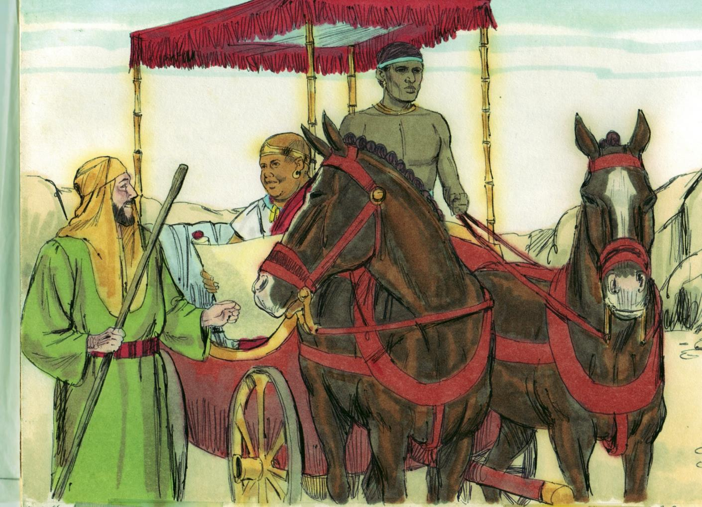
6. The Holy Spirit of God told Philip to go up to the chariot so Philip ran up to it. Philip asked the Ethiopian, “Do you understand what you are reading?”
misionleccionesbiblicas.org Felipe enseña al hombre de Etiopía
‹#›
Notes:
6. El Espíritu Santo de Dios le dijo a Felipe que se acercara al carruaje, así que Felipe corrió hasta allí. Felipe le preguntó al etíope: —¿Entiendes lo que estás leyendo?

Slide 7
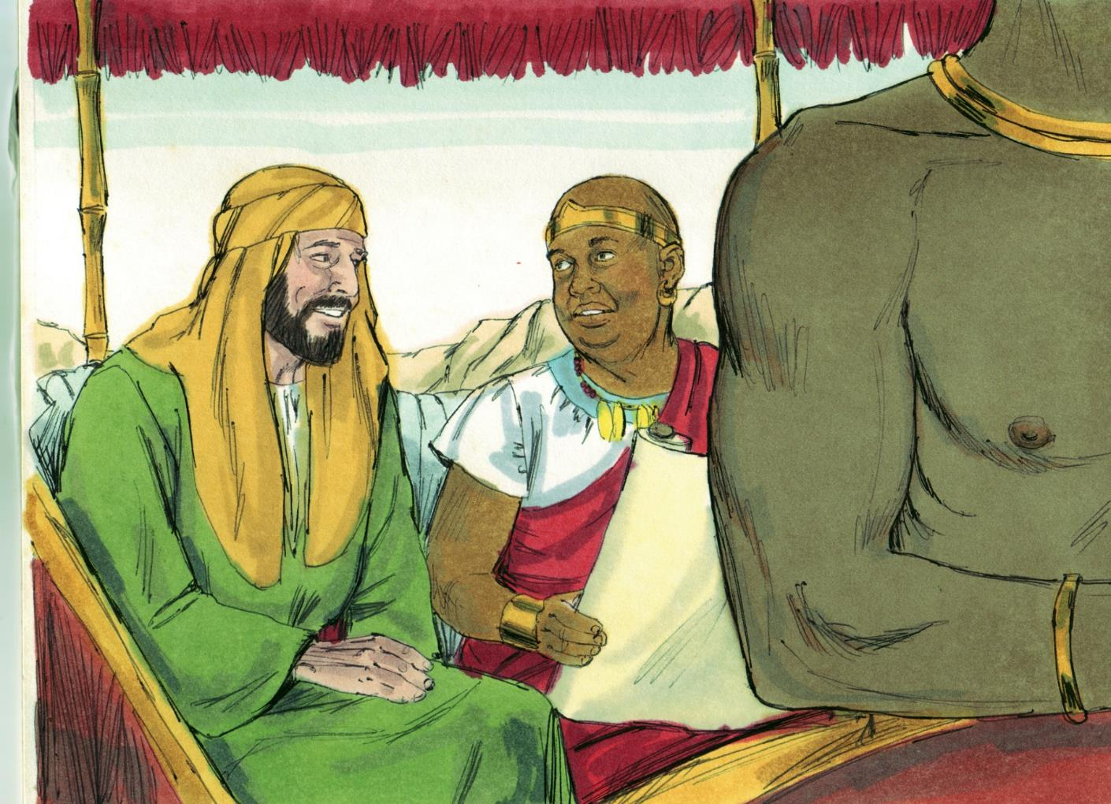
7. Sometimes it is difficult to understand what we are reading in the word of God. Sometimes we need help from people who understand the Bible better than we do. The man had many questions and asked Philip to help him understand.
misionleccionesbiblicas.org Felipe enseña al hombre de Etiopía
‹#›
Notes:
7. A veces es difícil entender lo que leemos en la Palabra de Dios. A veces necesitamos ayuda de personas que entienden la Biblia mejor que nosotros. El hombre tenía muchas preguntas y le pidió a Felipe que lo ayudara a entender.

Slide 8
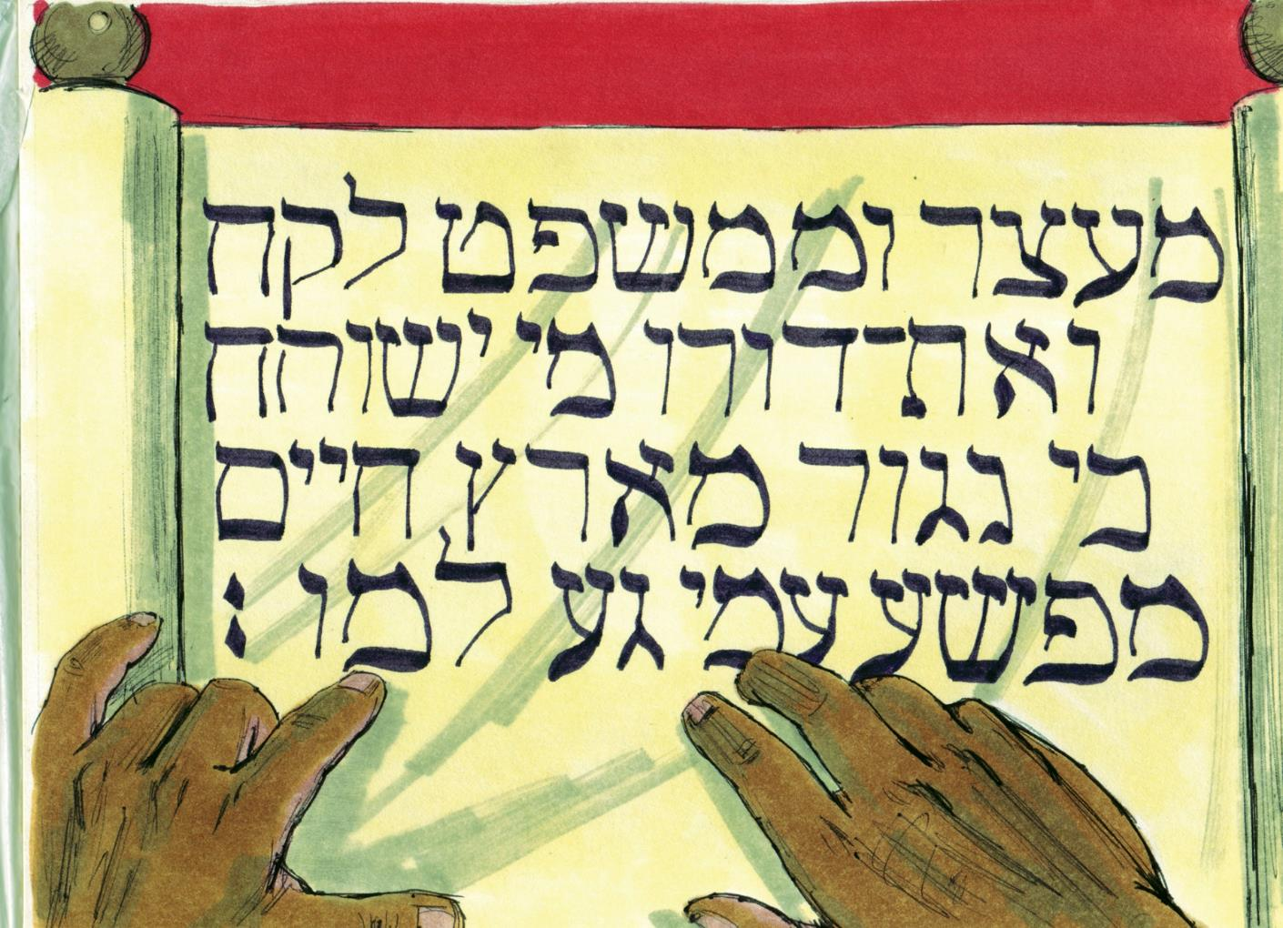
8. The Ethiopian showed Philip the Scripture he was reading and Philip began to explain it to him.
misionleccionesbiblicas.org Felipe enseña al hombre de Etiopía
‹#›
Notes:
8. El etíope le mostró a Felipe la Escritura que estaba leyendo y se la explicó.

Slide 9
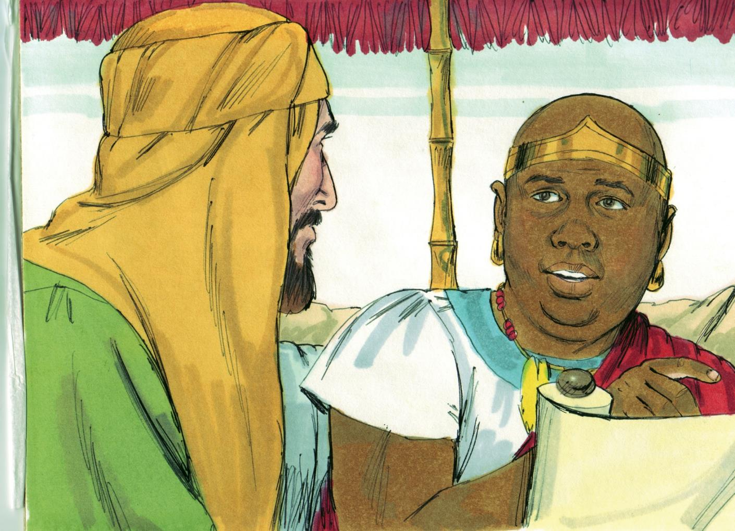
9. Then Philip went on to tell him more and more about Jesus Christ so that the man could understand that Jesus was the Lamb of God. The man must have thought, “Oh, I see, now I understand what Isaiah was talking about.” The Ethiopian was so happy to hear the Good News of Jesus.
misionleccionesbiblicas.org Felipe enseña al hombre de Etiopía
‹#›
Notes:
9. Entonces Felipe le contó más y más acerca de Jesucristo para que el hombre pudiera entender que Jesús era el Cordero de Dios. El hombre seguramente pensó: «Ah, ya entiendo; ahora sé de qué hablaba Isaías.» El etíope estaba muy feliz al escuchar las buenas noticias de Jesús.

Slide 10
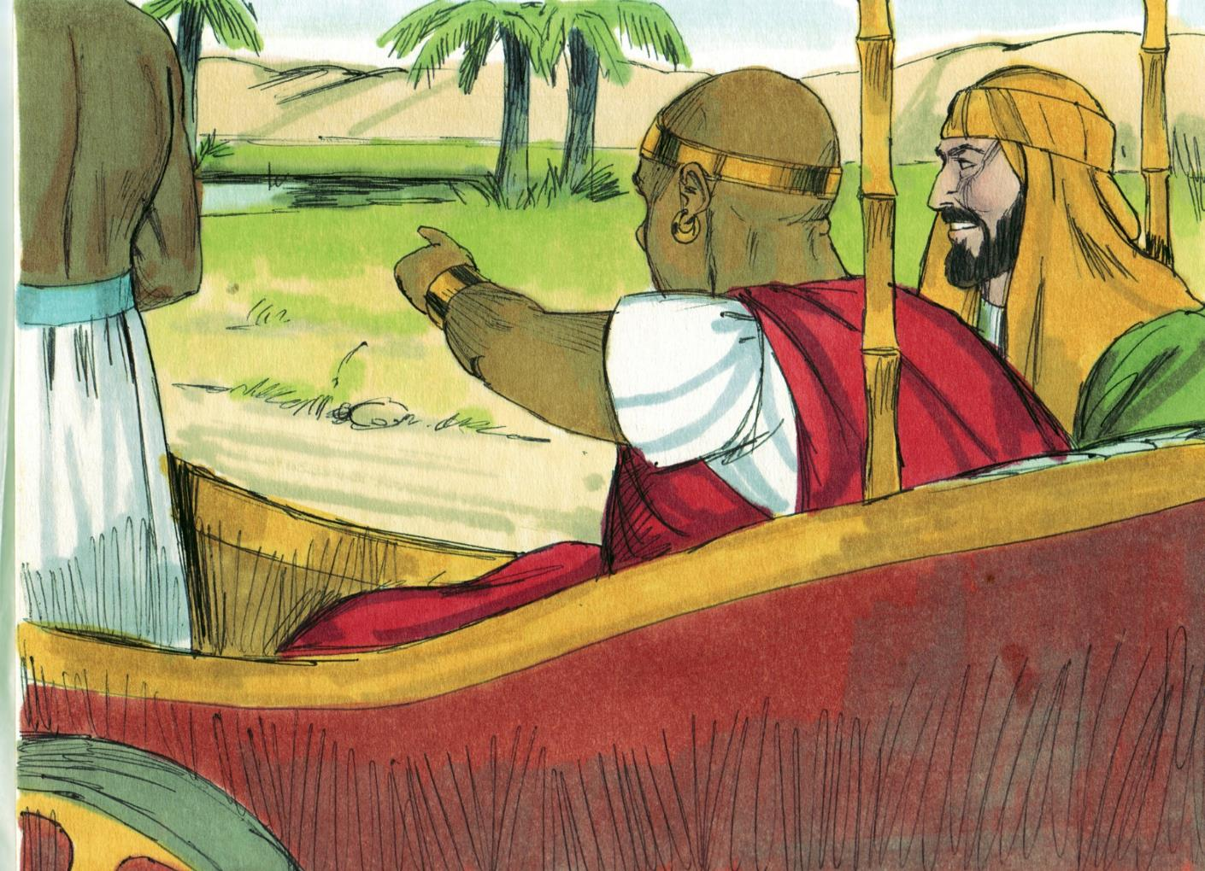
10. The Ethiopian was so excited. He wanted to have his sins forgiven so that he could be a follower of Jesus. When the chariot passed near some water the Ethiopian said, “Look, here is water. Why shouldn’t I be baptised?”
misionleccionesbiblicas.org Felipe enseña al hombre de Etiopía
‹#›
Notes:
10. El etíope estaba tan emocionado. Quería que sus pecados fueran perdonados para poder ser seguidor de Jesús y parte del pueblo de Dios. Cuando el carruaje pasó cerca de un poco de agua, el etíope dijo: —Mira, aquí hay agua. ¿qué me impide ser bautizado?

Slide 11
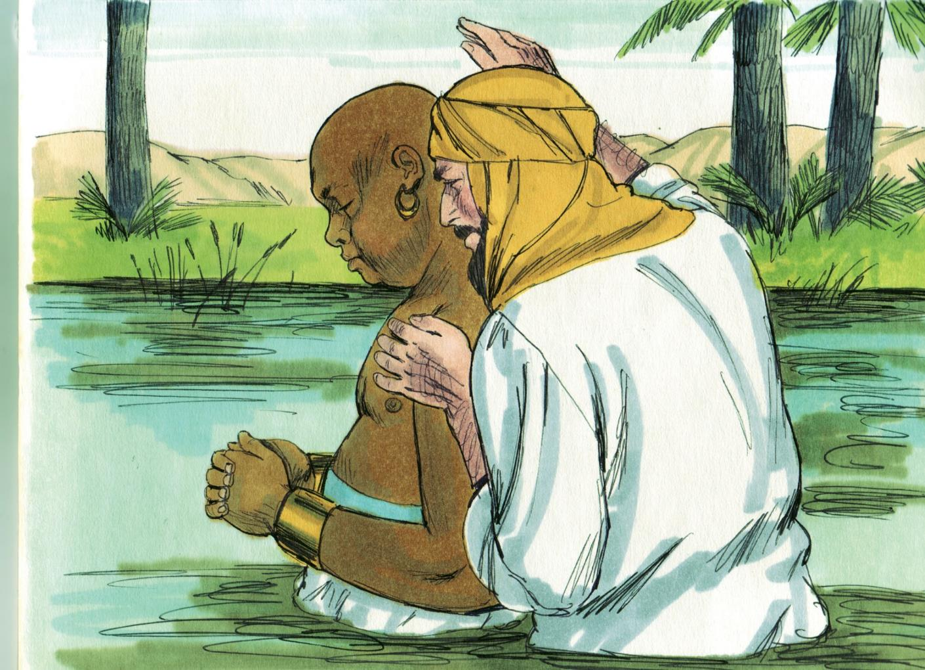
11. The Ethiopian ordered the chariot to stop and both he and Philip went down into to the water so Philip could baptise him.
misionleccionesbiblicas.org Felipe enseña al hombre de Etiopía
‹#›
Notes:
11. El etíope ordenó detener el carruaje, y él y Felipe bajaron al agua para que Felipe pudiera bautizarlo.

Slide 12
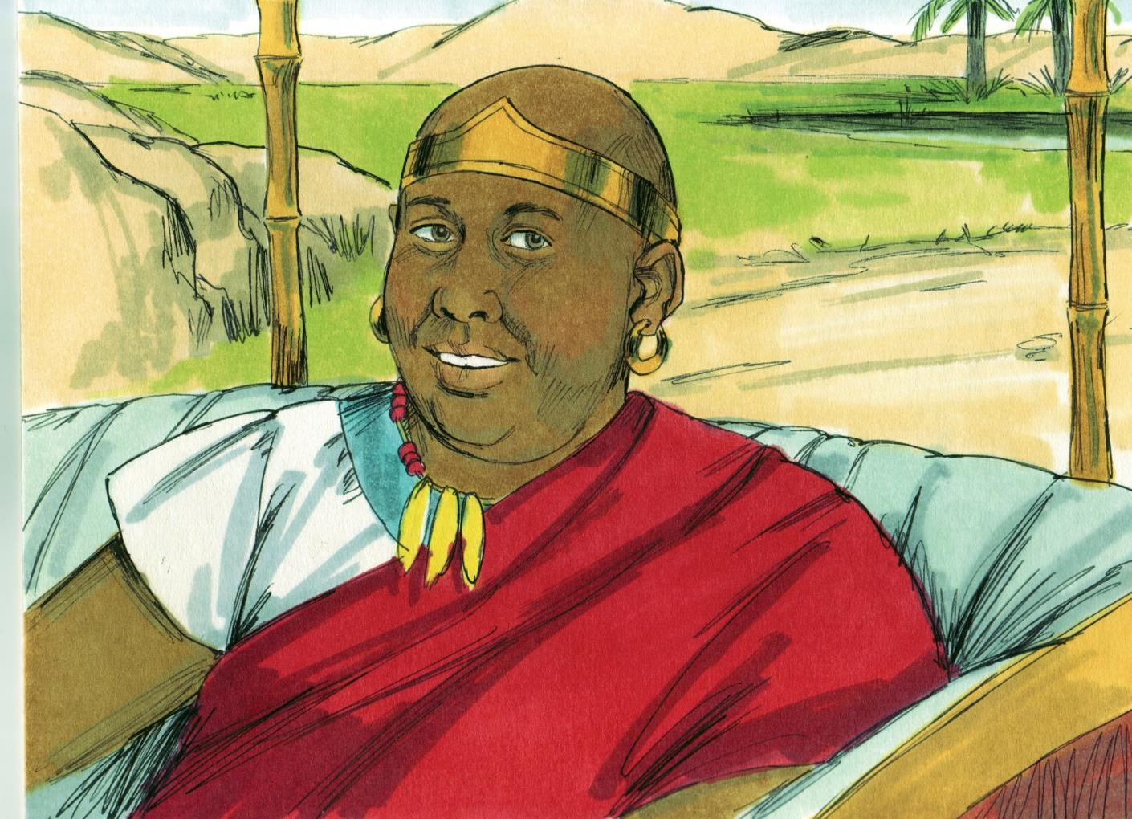
12. As soon as they came up out of the water the Holy Spirit took Philip away. He later appeared in another town and went on teaching many other people about Jesus.
Even though the Ethiopian man never saw Philip again the bible says that he “went on his way rejoicing.” He was now a Christian and his life would never be the same.
Philip helped this man understand the Scripture. Who can help you understand the Bible when you have questtions?
misionleccionesbiblicas.org Felipe enseña al hombre de Etiopía
‹#›
Notes:
12. Cuando salieron del agua, el Espíritu Santo llevó a Felipe a otro lugar. Después apareció en otra ciudad y enseñó a muchas otras personas sobre Jesús.
Aunque el etíope nunca volvió a ver a Felipe, la Biblia dice que «siguió su camino lleno de alegría». Ahora era seguidor de Jesús y parte del pueblo de Dios. Su vida nunca volvería a ser la misma.
El Espíritu Santo nos ayuda a entender la Biblia. Antes de leer la Biblia, intenta orar pidiendo al Espíritu Santo que te ayude a entender lo que lees.
Otros cristianos también pueden ayudarnos a entender la Biblia. Felipe ayudó a este hombre a entender las Escrituras. Cuando tengas preguntas sobre lo que lees en la Biblia, ¿quién puede ayudarte a entender?

Slide 13
Teacher Notes Page
1. Portada: Felipe enseña al hombre de Etiopía (Hechos 8:26-40)
2. Perseguir a alguien significa hacerle daño a propósito para que sufra. Un hombre llamado Saulo era uno de los líderes judíos que perseguía a los seguidores de Jesús. Incluso iba de casa en casa, sacaba a hombres y mujeres a la fuerza y los metía en la cárcel. Pronto, muchos seguidores de Jesús comenzaron a salir de Jerusalén y mudarse a otros lugares.
3. Era triste que tuvieran que dejar Jerusalén, pero lo bueno fue que dondequiera que iban los seguidores de Jesús, hablaban sobre el Rey Jesús. Gracias a eso, muchas más personas escucharon las buenas noticias. Uno de esos seguidores de Jesús se llamaba Felipe. Era un hombre sabio que vivía según el Espíritu Santo. Felipe viajó a Samaria y les habló a las personas allí sobre Jesús.
4. Después de esto, un ángel de Dios le dio instrucciones especiales a Felipe para que fuera por el camino que va de Jerusalén a Gaza. Felipe sabía que los ángeles son siervos de Dios que a veces llevan mensajes de parte de Él. Así que hizo exactamente lo que el ángel le dijo. Cuando llegó al camino, Felipe vio a un hombre muy importante viajando en un carruaje.
5. El hombre venía de Etiopía. En ese tiempo, ese país era muy rico y poderoso. El hombre era un funcionario importante que estaba a cargo de los tesoros de la reina. Iba de regreso a su casa después de haber estado en Jerusalén para adorar. Estaba leyendo un rollo del profeta Isaías. Leía sobre un cordero que sufría y era sacrificado por otros, pero no entendía lo que eso significaba.
6. El Espíritu Santo de Dios le dijo a Felipe que se acercara al carruaje, así que Felipe corrió hasta allí. Felipe le preguntó al etíope: —¿Entiendes lo que estás leyendo?
7. A veces es difícil entender lo que leemos en la Palabra de Dios. A veces necesitamos ayuda de personas que entienden la Biblia mejor que nosotros. El hombre tenía muchas preguntas y le pidió a Felipe que lo ayudara a entender.
8. El etíope le mostró a Felipe la Escritura que estaba leyendo y se la explicó.
9. Entonces Felipe le contó más y más acerca de Jesucristo para que el hombre pudiera entender que Jesús era el Cordero de Dios. El hombre seguramente pensó: «Ah, ya entiendo; ahora sé de qué hablaba Isaías.» El etíope estaba muy feliz al escuchar las buenas noticias de Jesús.
10. El etíope estaba tan emocionado. Quería que sus pecados fueran perdonados para poder ser seguidor de Jesús y parte del pueblo de Dios. Cuando el carruaje pasó cerca de un poco de agua, el etíope dijo: —Mira, aquí hay agua. ¿qué me impide ser bautizado?
11. El etíope ordenó detener el carruaje, y él y Felipe bajaron al agua para que Felipe pudiera bautizarlo.
12. Cuando salieron del agua, el Espíritu Santo llevó a Felipe a otro lugar. Después apareció en otra ciudad y enseñó a muchas otras personas sobre Jesús.
Aunque el etíope nunca volvió a ver a Felipe, la Biblia dice que «siguió su camino lleno de alegría». Ahora era seguidor de Jesús y parte del pueblo de Dios. Su vida nunca volvería a ser la misma.
El Espíritu Santo nos ayuda a entender la Biblia. Antes de leer la Biblia, intenta orar pidiendo al Espíritu Santo que te ayude a entender lo que lees.
Otros cristianos también pueden ayudarnos a entender la Biblia. Felipe ayudó a este hombre a entender las Escrituras. Cuando tengas preguntas sobre lo que lees en la Biblia, ¿quién puede ayudarte a entender?
misionleccionesbiblicas.org Felipe enseña al hombre de Etiopía
‹#›

Slide 14


Atribución: Esta ayuda visual fue construida por Mary Nelson www.missionbibleclass.org utilizando:
Recopilación de textos y diapositivas de Mary Nelson
Texto y diapositivas de Mary Nelson
Ilustraciones de Sweet Publishing http://sweetpublishing.com/
Acceso a través de www.freebibleimages.org y https://www.unfoldingword.org/sweet-publishing/
Alteración: Texto añadido a la portada.
Puede descargar este pase de diapositivas de misionleccionesbiblicas.org.
Atribución/Reconocimiento-CompartirIgual 4.0 Internacional Deed, CC BY-SA 4.0
https://creativecommons.org/licenses/by-sa/4.0/deed.es
Recursos gratuitos para compartir la Palabra de Dios con los niños:
misionleccionesbiblicas.org (en español)
www.missionbibleclass.org (in English)
misionleccionesbiblicas.org Felipe enseña al hombre de Etiopía
‹#›

